Slide 1

Порядок аттестация педагогических работников

Slide 2



Приказ Минпросвещения России от 24.03.2023 № 196
"Об утверждении Порядка проведения аттестации педагогических работников организаций, осуществляющих образовательную деятельность"
(вступил в силу с 01.09.2023
и действует по 31.08.2029)

Slide 3

ОБЩИЕ ПОЛОЖЕНИЯ
Порядок проведения аттестации применяется к педагогическим работникам, замещающим должности, поименованные в подразделе 2 раздела 1 номенклатуры должностей педагогических работников организаций, осуществляющих образовательную деятельность.
Аттестация педагогических работников проводится в целях:
подтверждения соответствия педагогических работников занимаемым ими должностям;
по желанию педагогических работников в целях установления квалификационной категории.

Slide 4

Основными задачами проведения аттестации являются:
стимулирование целенаправленного, непрерывного повышения уровня квалификации педагогических работников, их методологической культуры, профессионального, личностного карьерного роста;
определение необходимости дополнительного профессионального образования педагогических работников;
повышение эффективности и качества педагогической деятельности;
выявление перспектив использования потенциальных возможностей педагогических работников, в том числе в целях организации (осуществления) методической помощи (поддержки) и наставнической деятельности в образовательной организации;
учет требований ФГОС к кадровым условиям реализации образовательных программ при формировании кадрового состава организаций;
обеспечение дифференциации размеров оплаты труда педагогических работников с учетом установленной квалификационных категорий и объема их преподавательской (педагогической) работы либо дополнительной работы.
4

Slide 5

Основные принципы
Коллегиальность
Гласность
Открытость
Объективное отношение к педагогическим работникам
Недопустимость дискриминации

Slide 6

24. Аттестация педагогических работников в целях установления первой или высшей квалификационной категории проводится по их желанию.
По результатам аттестации педагогическим работникам устанавливается первая или высшая квалификационная категория.
Квалификационная категория устанавливается сроком на 5 лет. Срок действия квалификационной категории продлению не подлежит.

Slide 7

Аттестация педагогических работников в целях установления первой и высшей квалификационной категории
25. Аттестация педагогических работников организаций, находящихся в ведении субъекта РФ, муниципальных и частных организаций осуществляется аттестационными комиссиями, формируемыми уполномоченными органами государственной власти субъектов РФ (Томская область - ДОО ТО).

Slide 8
Аттестация педагогических работников в целях установления первой и высшей квалификационной категории
26. В состав аттестационных комиссий, указанных в пункте 25 настоящего Порядка (далее - аттестационные комиссии), входит не менее 7 человек, включая представителя соответствующего профессионального союза и специалистов для осуществления всестороннего анализа профессиональной деятельности педагогических работников (далее - специалисты)
С 1 сентября 2023 г. все специалисты, осуществляющие всесторонний анализ профессиональной деятельности аттестуемых педагогических работников, являются членами аттестационной комиссии и участвуют в голосовании.

Slide 9
Инструкция по участию в голосовании
К вам на почту за 3-5 дней до заседания АК придет информация об аттестуемых. Не позднее чем за 1 день до заседания АК вы должны сообщить муниципальному координатору, как вы голосуете: «за», «против» (конкретно против кого), «воздержались» (конкретно по кому). Процедуру передачи информации согласовываем с муниципальным координатором.
 | Муниципалитет ______________________________________________ |  |  |  | Дата заседания комиссии____________________________
№ | список членов аттестационной комиссии участвовавших в голосовании | установить первую категорию (по упрощенной форме) |  |  |  | установить высшую категорию (по упрощенной форме) |  |  |  | установить первую категорию |  |  |  | установить высшую категорию |  |  |  |  | установить категорию "педагог-методист" |  |  |  | установить категорию "педагог-наставник"
 |  | за | против | воздержался | примечания | за | против | воздержался | примечания | за | против | воздержался | примечания | за | против |  | воздержался | примечания | за | против | воздержался | примечания | за | против | воздержался | примечания
1
2
3
4
5
6
7
8
№ | список членов аттестационной комиссии не участвовавших в голосовании
1

Slide 10
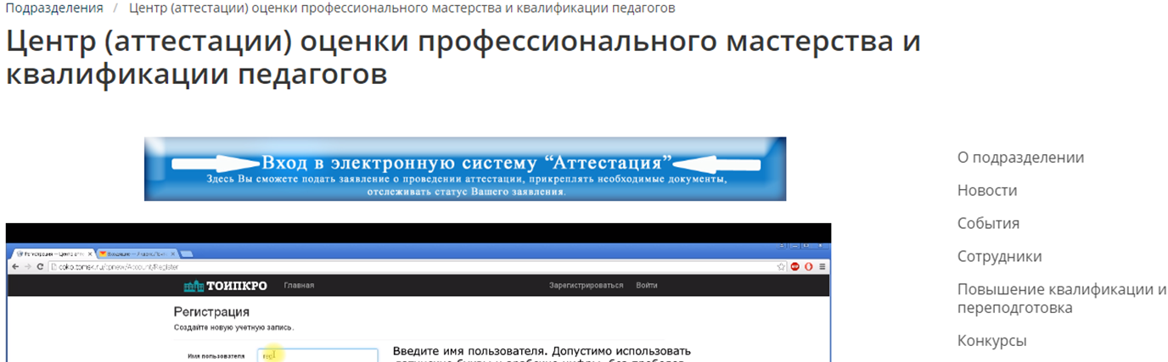
Аттестация педагогических работников в целях установления квалификационной категории
27. Аттестация педагогических работников проводится на основании их заявлений, подаваемых непосредственно в аттестационную комиссию, либо направленных в адрес аттестационной комиссии по почте письмом с уведомлением о вручении или с уведомлением в форме электронного документа с использованием информационно-телекоммуникационных сетей общего пользования, в том числе сети «Интернет», либо посредством ЕПГУ. (В Томской области посредством электронной системы «Аттестация»).

Slide 11
Аттестация педагогических работников в целях установления квалификационной категории
28. В заявлении в аттестационную комиссию
педагогические работники сообщают сведения
об уровне образования (квалификации),
результатах профессиональной деятельности в организациях,
об имеющихся квалификационных категориях,
а также указывают должность, по которой они желают пройти аттестацию
29. Заявления о проведении аттестации подаются педагогическими работниками независимо от продолжительности их работы в образовательной организации, в том числе в период нахождения в отпуске по уходу за ребенком.

Slide 12
заявление
Прошу аттестовать меня в 20__ году на _____ квалификационную категорию по должности ____________.
В настоящее время имею ________ квалификационную категорию, по должности _________________________ ___________________ (указать реквизиты распорядительного акта об установлении квалификационной категории - дата, № и орган, издавший документ)/либо: квалификационной категории не имею.
Прошу провести аттестацию в____________________ (очной, дистанционной) форме.
Уровень образования:
какое образовательное учреждение окончил(а), год окончания ______________
полученная квалификация ____________________________________
Аттестацию на заседании аттестационной комиссии прошу провести в моем присутствии/ либо: без моего присутствия.
Приложение:
результаты профессиональной деятельности согласно п. 35 или 36 Порядка.
«___» ___________ 20__ г. _________________
подпись

Slide 13
30. Заявления в аттестационную комиссию
о проведении аттестации в целях установления высшей квалификационной категории подаются педагогическими работниками, имеющими (имевшими) по одной из должностей первую или высшую квалификационную категорию.
31. Истечение срока действия высшей квалификационной категории не ограничивает право педагогического работника впоследствии обращаться в аттестационную комиссию с заявлением о проведении его аттестации в целях установления высшей квалификационной категории по той же должности.
31. Заявления в аттестационную комиссию рассматриваются в срок не более 30 календарных дней со дня их получения, в течение которого определяется конкретный срок проведения аттестации для каждого педагогического работника индивидуально, а также осуществляется письменное уведомление педагогических работников о сроке, формах и способах проведения аттестации.

Slide 14
Аттестация педагогических работников в целях установления квалификационной категории
Педагогические работники имеют право не позднее чем за 5 рабочих дней до проведения заседания аттестационной комиссии направить в аттестационную комиссию дополнительные сведения, характеризующие их профессиональную деятельность.
Проведение аттестации педагогических работников в целях установления первой или высшей квалификационной категории по соответствующей должности осуществляется с учетом всестороннего анализа их профессиональной деятельности, проведенного специалистами (за исключением случаев, указанных в абзацах четвертом и пятом настоящего пункта).

Slide 15

Аттестация педагогических работников в целях установления квалификационной категории
Проведение аттестации педагогических работников, имеющих государственные награды, почетные звания, ведомственные знаки отличия и иные награды, полученные за достижения в педагогической деятельности, либо являющихся призерами конкурсов профессионального мастерства, в целях установления первой или высшей квалификационной категории осуществляется на основе сведений, подтверждающих наличие у педагогических работников наград, званий, знаков отличия, сведений о награждениях за участие в профессиональных конкурсах
32. Продолжительность аттестации для каждого педагогического работника от начала ее проведения и до принятия решения аттестационной комиссией составляет не более 60 календарных дней.

Slide 16

Аттестация педагогических работников в целях установления первой и высшей квалификационной категории
33. Заседание аттестационной комиссии считается правомочным, если на нем присутствуют не менее двух третей от общего числа ее членов.
34. Педагогический работник имеет право лично присутствовать при его аттестации на заседании аттестационной комиссии. При неявке педагогического работника на заседание аттестация проводится в его отсутствие.

Slide 17

35. Первая квалификационная категория педагогическим работникам устанавливается на основе следующих показателей их профессиональной деятельности:
- стабильных положительных результатов освоения обучающимися образовательных программ, в том числе в области искусств, физической культуры и спорта, по итогам мониторингов и иных форм контроля, проводимых организацией;
- стабильных положительных результатов освоения обучающимися образовательных программ по итогам мониторинга системы образования, проводимого в порядке, установленном Правительством РФ⁵;
- выявления развития у обучающихся способностей к научной (интеллектуальной), творческой, физкультурно-спортивной деятельности;
- личного вклада в повышение качества образования, совершенствования методов обучения и воспитания, транслирования в педагогических коллективах опыта практических результатов своей профессиональной деятельности, активного участия в работе методических объединений педагогических работников организации.
⁵ Постановление Правительства РФ от 5 августа 2013 г. N 662 "Об осуществлении мониторинга системы образования".

Slide 18
36. Высшая квалификационная категория педагогическим работникам устанавливается на основе следующих показателей их профессиональной деятельности:
достижения обучающимися положительной динамики результатов освоения образовательных программ, в том числе в области искусств, физической культуры и спорта, по итогам мониторингов, проводимых организацией;
достижения обучающимися положительных результатов освоения образовательных программ по итогам мониторинга системы образования, проводимого в порядке, установленном Правительством РФ⁶;
выявления и развития способностей обучающихся в научной (интеллектуальной), творческой, физкультурно-спортивной деятельности, а также их участия в олимпиадах, конкурсах, фестивалях, соревнованиях;
⁶ Постановление Правительства РФ от 5 августа 2013 г.N662
"Об осуществлении мониторинга системы образования".

Slide 19

36. Высшая квалификационная категория педагогическим работникам устанавливается на основе следующих показателей их профессиональной деятельности:
- личного вклада в повышение качества образования, совершенствования методов обучения и воспитания, и продуктивного использования новых образовательных технологий, транслирования
в педагогических коллективах опыта практических результатов своей профессиональной деятельности, в том числе экспериментальной и инновационной;
- активного участия в работе методических объединений педагогических работников организаций, в разработке программно-методического сопровождения образовательного процесса, профессиональных конкурсах.

Slide 20
Аттестация педагогических работников в целях установления первой и высшей квалификационной категории
37. Оценка профессиональной деятельности педагогических работников в целях установления квалификационной категории осуществляется аттестационной комиссией на основе результатов их работы, соответствующих показателям, предусмотренным пунктами 35, 36 настоящего Порядка, при условии, что их деятельность связана с соответствующими направлениями работы.

Slide 21

Аттестация педагогических работников в целях установления первой и высшей квалификационной категории
38. По результатам аттестации аттестационная комиссия принимает одно из следующих решений:
установить первую квалификационную категорию, высшую квалификационную категорию (указывается должность педагогического работника, по которой устанавливается квалификационная категория);
отказать в установлении первой квалификационной категории, высшей квалификационной категории (указывается должность, по которой педагогическому работнику отказывается в установлении квалификационной категории).

Slide 22
Аттестация педагогических работников в целях установления первой и высшей квалификационной категории
39. Решение аттестационной комиссией принимается в отсутствие аттестуемого педагогического работника открытым голосованием большинством голосов присутствующих на заседании членов аттестационной комиссии. При равенстве голосов аттестационная комиссия принимает решение об установлении педагогическому работнику первой квалификационной категории, высшей квалификационной категории.
При прохождении аттестации педагогический работник, являющийся членом аттестационной комиссии, не участвует в голосовании по своей кандидатуре.
Результаты аттестации педагогического работника, непосредственно присутствующего на заседании аттестационной комиссии, сообщаются ему после подведения итогов голосования.
Решение аттестационной комиссии вступает в силу со дня его вынесения и является основанием для дифференциации оплаты труда педагогических работников.

Slide 23
Аттестация педагогических работников в целях установления первой и высшей квалификационной категории
40. При принятии в отношении педагогического работника, имеющего первую квалификационную категорию, решения аттестационной комиссии об отказе в установлении высшей квалификационной категории, за ним сохраняется первая квалификационная категория.
41. Педагогические работники, которым отказано в установлении квалификационной категории, обращаются по их желанию в аттестационную комиссию с заявлением о проведении аттестации на ту же квалификационную категорию не ранее чем через год со дня принятия аттестационной комиссией соответствующего решения.

Slide 24
42. На основании решений аттестационных комиссий о результатах аттестации педагогических работников органы, указанные в пункте 25 настоящего Порядка, издают соответствующие распорядительные акты об установлении педагогическим работникам первой квалификационной категории, высшей квалификационной категории со дня вынесения решения аттестационной комиссией, которые размещаются на официальных сайтах указанных органов в сети "Интернет".
На основании указанных распорядительных актов работодатели вносят соответствующие записи в трудовые книжки педагогических работников и (или) в сведения об их трудовой деятельности.

Slide 25
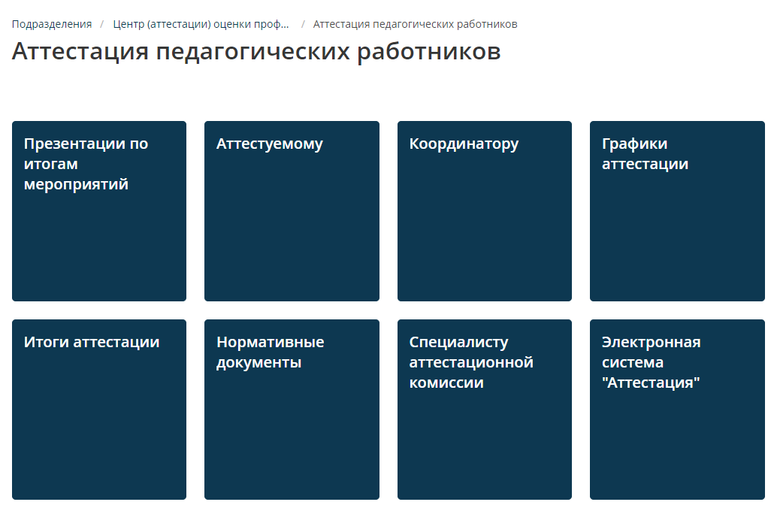
Дублируем на сайте ТОИПКРО

Slide 26

43. Результаты аттестации в целях установления квалификационной категории (первой, высшей) педагогический работник вправе обжаловать в соответствии с законодательством РФ.
44. Квалификационные категории (первая, высшая), установленные педагогическим работникам, сохраняются при переходе в другую организацию, в том числе расположенную в другом субъекте РФ, а также являются основанием для дифференциации оплаты труда педагогических работников.

Slide 27
Аттестация педагогических работников в целях установления квалификационной категории «педагог-методист» или «педагог-наставник»
45. Аттестация в целях установления квалификационной категории «педагог-методист» или «педагог-наставник» проводится по желанию педагогических работников. К указанной аттестации допускаются педагогические работники, имеющие высшую квалификационную категорию.
46. Аттестация педагогических работников в целях установления квалификационной категории «педагог-методист» или «педагог-наставник» проводится АК, сформированными в порядке, предусмотренными пунктами 25 и 26 настоящего Порядка.
(!п.26. Порядка аттестации предусматривает
наличие специалистов для осуществления
всестороннего анализа профессиональной
деятельности педагогических работников)

Slide 28

Аттестация педагогических работников в целях установления квалификационной категории «педагог-методист» или «педагог-наставник»
47. Аттестация педагогических работников в целях установления квалификационной категории «педагог-методист» или «педагог-наставник» проводится на основании заявлений в АК, подаваемых способами, указанными в пункте 27 настоящего Порядка.
48. В заявлении педагогические работники сообщают сведения об уровне образования (квалификации), результатах деятельности, связанной с методической работой или наставничеством, об имеющейся высшей квалификационной категории, а также о квалификационной категории, по которой они желают пройти аттестацию.

Slide 29
Аттестация педагогических работников в целях установления квалификационной категории «педагог-методист» или «педагог-наставник»
К заявлению прилагается ходатайство работодателя в АК, характеризующее деятельность педагогического работника, направленную на совершенствование методической работы или наставничества непосредственно в ОО.
Ходатайство формируется на основе решения педагогического совета ОО (иного коллегиального органа управления ОО), на котором рассматривалась деятельность педагогического работника, осуществляющего методическую работу или наставничество, согласованного с выборным органом соответствующей первичной профсоюзной организации, а в отсутствие такового – с иным представительным органом (представителем) работников организации.
Решение педсовета
Согласование с профсоюзом
Ходатайство работодателя

Slide 30

https://toipkro.ru/departments/centr-attestacii-ocenki-32/attestaciya-pedagogicheskih-rabotnikov-242/attestuemomu-223/

Slide 31
https://toipkro.ru/departments/centr-attestacii-ocenki-32/attestaciya-pedagogicheskih-rabotnikov-242/attestuemomu-223/

Slide 32
Аттестация педагогических работников в целях установления квалификационной категории «педагог-методист» или «педагог-наставник»
49. Сроки рассмотрения АК заявлений определяются в соответствии с абзацем первым пункта 31 настоящего Порядка (не более 30 календарных дней).
Педагогические работники имеют право не позднее чем за 5 рабочих дней до проведения заседания АК направить в АК дополнительные сведения, характеризующие их методическую или наставническую деятельность.
Продолжительность аттестации для каждого педагогического работника определяется в соответствии с пунктом 32 настоящего Порядка (не более 60 календарных дней.).

Slide 33
50. Квалификационная категория «педагог-методист» устанавливается на основе следующих показателей деятельности, не входящей в должностные обязанности по занимаемой в организации должности:
руководства методическим объединением педагогических работников ОО и активного участия в методической работе ОО;
руководства разработкой программно-методического сопровождения образовательного процесса, в том числе методического сопровождения реализации инновационных образовательных программ и проектов в ОО;
методической поддержки педагогических работников ОО при подготовке к участию в профессиональных конкурсах;
участия в методической поддержке (сопровождении) педагогических работников ОО, направленной на их профессиональное развитие, преодоление профессиональных дефицитов;
передачи опыта по применению в ОО авторских учебных и (или) учебно-методических разработок.

Slide 34
51. Квалификационная категория «педагог-наставник» устанавливается на основе следующих показателей деятельности, не входящей в должностные обязанности по занимаемой в организации должности:
руководства практической подготовкой студентов, обучающихся по образовательным программам среднего профессионального и (или) образовательным программам высшего образования;
наставничества в отношении педагогических работников образовательной организации, активного сопровождения их профессионального развития в ОО;
содействия в подготовке педагогических работников, в том числе из числа молодых специалистов, к участию в конкурсах профессионального (педагогического) мастерства;
распространения авторских подходов и методических разработок в области наставнической деятельности в ОО.

Slide 35

Аттестация педагогических работников в целях установления квалификационной категории «педагог-методист» или «педагог-наставник»
52. Оценка деятельности педагогических работников в целях установления квалификационных категорий «педагог-методист» и «педагог-наставник» осуществляется АК на основе ходатайства работодателя, предусмотренного пунктом 48 настоящего Порядка, а также показателей, предусмотренных пунктами 50, 51 настоящего Порядка, характеризующих дополнительную деятельность педагогических работников, направленную на совершенствование методической работы или наставничества непосредственно в ОО, не входящую в должностные обязанности по занимаемой в организации должности.

Slide 36
Аттестация педагогических работников в целях установления квалификационной категории «педагог-методист» или «педагог-наставник»
53. По результатам аттестации АК принимает одно из следующих решений:
установить квалификационную категорию «педагог-методист»/ «педагог-наставник» (указывается должность педагогического работника, по которой устанавливается квалификационная категория);
отказать в установлении квалификационной категории «педагог-методист»/ «педагог-наставник» (указывается должность, по которой педагогическому работнику отказывается в установлении квалификационной категории).
Например: установить квалификационную категорию «педагог-методист» по должности «учитель».

Slide 37

Аттестация педагогического работника в целях установления квалификационной категории «педагог-методист» или «педагог-наставник», проводится на основании заявлений.
К заявлению в целях установления квалификационной категории «педагог-методист» или «педагог-наставник» в аттестационную комиссию прилагается ходатайство работодателя, характеризующее деятельность педагогического работника, направленную на совершенствование методической работы или наставничества непосредственно в образовательной организации согласно приложению 2 к настоящему письму.
В сентябре и октябре 2023 года заявление и ходатайство педагогического работника в целях установления квалификационной категории «педагог-методист» или «педагог-наставник» в сентябре и октябре 2023 года направляется по почте irin607@yandex.ru – Казакова Ирина Ильинична, заведующий центром оценки профессионального мастерства и квалификаций педагогов.
Формы заявления и ходатайства в целях установления квалификационной категории «педагог-методист» или «педагог-наставник» размещены на сайте ТОИПКРО https://toipkro.ru/departments/centr-attestacii-ocenki-32/attestaciya-pedagogicheskih-rabotnikov-242/
В случае отсутствия ходатайства по установленной форме заявление педагогического работника в целях установления квалификационной категории «педагог-методист» или «педагог-наставник» не регистрируется.

Slide 38
Аттестация педагогических работников в целях установления квалификационной категории «педагог-методист» или «педагог-наставник»
54. Решение АК принимается в порядке и на условиях, предусмотренных пунктом 39 настоящего Порядка.
55. Решение АК вступает в силу со дня вынесения и является основанием для дифференциации оплаты труда педагогических работников за начисление квалификационных категорий «педагог-методист», «педагог-наставник» при условии выполнения дополнительных обязанностей, связанных с методической или наставнической деятельностью.
56. На основании решений АК органы власти издают распорядительные акты об установлении квалификационных категорий «педагог-методист», «педагог-наставник», которые размещаются на официальных сайтах в сети интернет.
На основании указанных распорядительных актов работодатели вносят соответствующие записи в трудовые книжки педагогических работников и (или) в сведения об их трудовой деятельности.

Slide 39
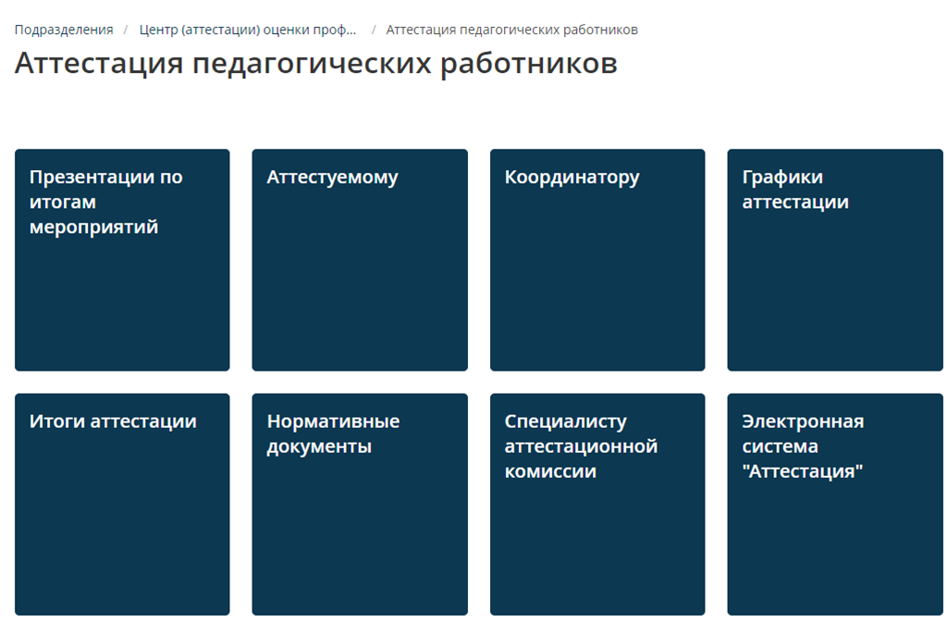
Дублируем на сайте ТОИПКРО

Slide 40

Аттестация педагогических работников в целях установления первой и высшей квалификационной категории
58. Результаты аттестации в целях установления квалификационной категории (первой или высшей, «педагог-методист» или «педагог-наставник») педагогический работник вправе обжаловать в соответствии с законодательством Российской Федерации.
59. Квалификационные категории (первая или высшая, «педагог-методист» или «педагог-наставник»), установленные педагогическим работникам, сохраняются при переходе в другую организацию, в том числе расположенную в другом субъекте Российской Федерации.

Slide 41
Порядок аттестация педагогических работников

